Slide 1


Taller de Programación
Imagen obtenida de: https://www.pixelstalk.net/wp-content/uploads/images6/Abstract-Wallpaper-HD-Free-download.png

Slide 2

Dudas de la clase anterior
public class
Algoritmo / Programa
Lenguaje Java / Características
JVM / JDK
Método main
Imagen obtenida de: https://knowledgeone.ca/wp-content/uploads/2018/11/memories.jpg

Slide 3
Dudas de la clase anterior
public class
Algoritmo / Programa
Lenguaje Java / Características
JVM / JDK
Método main
Imagen obtenida de: https://knowledgeone.ca/wp-content/uploads/2018/11/memories.jpg

Slide 4
Dudas de la clase anterior
public class
Algoritmo / Programa
Lenguaje Java / Características
JVM / JDK
Método main
Imagen obtenida de: https://knowledgeone.ca/wp-content/uploads/2018/11/memories.jpg

Slide 5
Dudas de la clase anterior
public class
Algoritmo / Programa
Lenguaje Java / Características
JVM / JDK
Método main
Imagen obtenida de: https://knowledgeone.ca/wp-content/uploads/2018/11/memories.jpg

Slide 6
Dudas de la clase anterior
public class
Algoritmo / Programa
Lenguaje Java / Características
JVM / JDK
Método main
Imagen obtenida de: https://knowledgeone.ca/wp-content/uploads/2018/11/memories.jpg

Slide 7
Introducción al Lenguaje de Programación Java (II)
Semana 01 - Sesión 02

Slide 8
Conocimientos previos
Observa la imagen y responde:
¿Reconoces qué son las palabras coloreadas de azul? ¿Cuál es su utilidad?
¿Y las palabras coloreadas de gris? ¿Qué son y para qué sirven?
¿Qué hacen las expresiones que comienzan con “Escribir”?
Proceso FahrenheitACelsius
Definir gradosFahrenheit Como Entero
Definir gradosCelsius Como Real
Escribir "Ingrese temperatura en grados Fahrenheit:"
Leer gradosFahrenheit
gradosCelsius = (gradosFahrenheit - 32) * 5 / 9
Escribir "Temperatura grados Celcius: ", gradosCelsius
FinProceso

Slide 9

Logro de aprendizaje
Al finalizar la sesión, el estudiante conoce las principales características del lenguaje de programación Java mediante la resolución de ejercicios utilizando un IDE Java para realizar operaciones básicas y generar salidas en pantalla.
Imagen obtenida de: https://img.freepik.com/free-vector/clever-man-student-standing-books-stack-with-flag-self-learning-personal-improvement-knowledge-obtaining-educational-achievement_335657-3461.jpg

Slide 10






Utilidad
¿Cuál es el primer paso para resolver un problema?
¿En qué debemos transformar el plan de solución?
Plan de solución
Secuencia de instrucciones
Problema
¿Qué lenguaje utilizaremos para programar las instrucciones?
¿Qué lograremos al ejecutar esta secuencia de instrucciones?
Solucionar el problema
Java
Programar secuencias de instrucciones utilizando el lenguaje Java para resolver un problema.
Imagenes obtenidas de: https://static.vecteezy.com/system/resources/previews/008/546/029/non_2x/problem-icons-symbol-elements-for-infographic-web-vector.jpg https://static.thenounproject.com/png/3308381-200.png / https://cdn-icons-png.flaticon.com/512/2618/2618595.png https://cdn-icons-png.flaticon.com/512/226/226777.png / https://naahtoolworks.com/wp-content/uploads/2017/02/tools@2x.png / https://cdn-icons-png.flaticon.com/512/858/858150.png
Notes:
Respuestas que deben buscarse:
Elaborar un plan de solución.
En una secuencia de instrucciones o algoritmo.
Solucionar el problema.
Java
Utilidad: Programar instrucciones utilizando el lenguaje Java para resolver un problema.

Slide 11
1
Identificadores, variables y constantes
2
Asignación e inicialización de variables
3
contenido
Salida por pantalla: System.out.println()
4
Entrada mediante teclado: la clase Scanner
5
Práctica

Slide 12
1
Identificadores, variables y constantes
2
Asignación e inicialización de variables
3
contenido
Salida por pantalla: System.out.println()
4
Entrada mediante teclado: la clase Scanner
5
Práctica

Slide 13
Identificadores
1
Identificadores, variables y constantes
pagoMensual
Suma
_promedio
x
$test es_Par
Válidos
Son usados para nombrar variables, constantes, métodos, clases, paquetes, etc.
Es una secuencia descriptiva de letras mayúsculas o minúsculas, números y caracteres especiales ($ y _).
No deben iniciar con un número.
Java es case-sensitive (el identificador pagoMensual es diferente a PagoMensual )
pago-Mensual
sum@
4test
No/valido
Suma Total
const
No válidos

Slide 14
Variables
1
Identificadores, variables y constantes
Representación gráfica de una variable
La variable es la unidad básica de almacenamiento en Java.
Una variable está definida por la combinación de un identificador, un tipo, y opcionalmente, un inicializador.
Todas las variables tienen un alcance -que define su visibilidad- y un tiempo de vida.
Las variables son almacenadas en espacios reservados de la memoria cuyo contenido puede modificarse.
Por esto, las variables pueden cambiar su valor durante la ejecución del programa.
esPar
true
salario
2358.50
edad
19

Slide 15
Variables
1
Identificadores, variables y constantes
tipo miVariable [= valor]
El tipo puede ser un tipo atómico de Java, o el nombre de una clase o interfaz
Valor inicial de la variable (opcional)
Nombre de la variable
Ejemplos:
int a, b, c; // declara tres enteros: a, b, y c int d = 3, e, f = 5; // declara tres enteros e inicializa dos de ellos byte z = 22; // declara e inicializa z double pi = 3.14159; // declara una aproximación de pi char x = 'x'; // la variable x tiene el valor 'x'

Slide 16
Constantes
1
Identificadores, variables y constantes
Las constantes son almacenadas en espacios reservados de la memoria cuyo contenido no puede modificarse.
Por eso decimos que una constante es una variable inmutable.
Por convención, se les nombra en mayúsculas.
Una constante nombrada se declara como una variable y se agrega la palabra final al inicio de la declaración.
final double VELOCIDAD_DE_LUZ = 299792458.0; retardoPropagacion = distancia / VELOCIDAD_DE_LUZ;

Slide 17
Palabras reservadas (keywords)
1
Identificadores, variables y constantes
Una palabra reservada es una palabra predefinida que tiene un significado especial para el compilador.
Forman parte de la sintaxis del lenguaje de programación.
No pueden ser utilizadas como identificadores en los programas.
package pe.edu.utp.tallerprogramacion; public class HelloUTP { public static void main(String[] args) { System.out.println("Hello! UTP"); } }
Palabra reservada (keyword)

Slide 18
Palabras reservadas (keywords)
1
Identificadores, variables y constantes
abstract | continue | for | new | switch
assert | default | goto | package | synchronized
boolean | do | if | private | this
break | double | implements | protected | throw
byte | else | import | public | throws
case | enum | instanceof | return | transient
catch | extends | int | short | try
char | final | interface | static | void
class | finally | long | strictfp | volatile
const | float | native | super | while
const y goto son palabras reservadas, pero no están en uso.

Slide 19
1
Identificadores, variables y constantes
2
Asignación e inicialización de variables
3
contenido
Salida por pantalla: System.out.println()
4
Entrada mediante teclado: la clase Scanner
5
Práctica

Slide 20
Asignación
2
Sentencias de asignación e inicialización
En general, debes dar un valor a una variable antes de usarla.
Una forma de darle valor a una variable es la asignación.
int unidades; double precio, total; unidades = 12; precio = 25.99; total = unidades * precio; System.out.println("Total a pagar: " + total);
int x, y, z; x = y = z = 100;
Cadena de asignaciones
x = x + 10; x += 10;
Asignaciones equivalentes. La segunda línea muestra una asignación abreviada, cuando la misma variable actúa como emisora.

Slide 21
Inicialización
2
Sentencias de asignación e inicialización
Otra forma de darle valor a una variable es la inicialización.
Inicializar una variable significa darle un valor cuando ésta es declarada.
int unidades = 12; double precio = 25.99; double total = unidades * precio;
Inicialización dinámica (en tiempo de ejecución)

Slide 22
1
Identificadores, variables y constantes
2
Asignación e inicialización de variables
3
contenido
Salida por pantalla: System.out.println()
4
Entrada mediante teclado: la clase Scanner
5
Práctica

Slide 23

Salida por pantalla
3
Salida por pantalla: System.out.println()
El método utilizado es println() (print line)
Esta sentencia le indica a la computadora mostrar algo en la pantalla.
Se puede imprimir texto, variables, objetos y otros elementos.
Luego de imprimir agrega un salto de línea.
Programando en Java _
Imagen obtenida de: https://i.pinimg.com/736x/a1/f4/65/a1f46544b651c57ba33a2154399cde29.jpg

Slide 24
System.out.println()
3
Salida por pantalla: System.out.println()
Referido al sistema (computadora)
Texto a imprimir
System.out.println("Hello! UTP");
Referido a la salida estándar (monitor)
Referido al método que realiza la impresión (print line)

Slide 25
Secuencias de escape
3
Salida por pantalla: System.out.println()
Secuencia de escape​ | Descripción​
\’​ | Comilla simple​
\”​ | Comilla doble​
\\​ | Backslash​
\r​ | Retorno de carro​
\n​ | Nueva línea​
\t​ | Tab​
\b​ | Backspace​
System.out.println("\n\t\"Steve Jobs\" announced the \niPhone at 2007.");
Salida:
"Steve Jobs" announced the
iPhone at 2007.

Slide 26
1
Identificadores, variables y constantes
2
Asignación e inicialización de variables
3
contenido
Salida por pantalla: System.out.println()
4
Entrada mediante teclado: la clase Scanner
5
Práctica

Slide 27
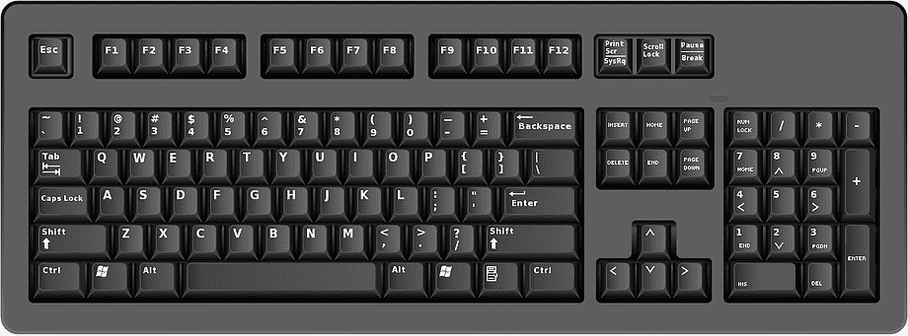
Clase Scanner
4
Entrada mediante teclado: la clase Scanner
Scanner es una clase para leer datos desde diversas fuentes, entre ellas, el teclado.
Scanner fragmenta datos en tokens usando un delimitador (por defecto espacio en blanco)
Estos tokens pueden ser convertidos en diferentes tipos de datos.
Aplicación Java
Scanner
Imagen obtenida de: https://w7.pngwing.com/pngs/237/738/png-transparent-black-computer-keyboard-computer-keyboard-computer-mouse-computer-hardware-keyboard-shortcut-keyboard-electronics-computer-electronic-device.png

Slide 28
Clase Scanner
4
Entrada mediante teclado: la clase Scanner
Scanner está definida en el paquete java.util, por tanto, para utilizarla debemos importar dicha clase:
Para crear un Scanner utilizamos la siguiente instrucción:
import java.util.Scanner;
Las instrucciones import se colocan al inicio del archivo, luego de la declaración del paquete (package)
Scanner lector = new Scanner(System.in);
System.in se usa para leer desde la entrada estándar (teclado, consola, archivo, etc.)

Slide 29

Métodos de la clase Scanner
4
Entrada mediante teclado: la clase Scanner
Método | Descripción
nextInt() | Lee el siguiente token como un int
nextByte() | Lee el siguiente token como un byte
nextBoolean() | Lee el siguiente token como un boolean
nextFloat() | Lee el siguiente token como un float
nextDouble() | Lee el siguiente token como un double
nextLong() | Lee el siguiente token como un long
nextLine() | Lee la línea actual, incluyendo el salto de línea \n (Enter)
next().charAt(0) | Para leer un solo caracter. next() retorna el siguiente token, mientras que charAt(0) retorna el primer caracter del token devuelto.
Después de leer algún tipo de dato primitivo, use nextLine() para leer el \n dejado en cada lectura numérica.
Imagen obtenida de: https://media.istockphoto.com/id/891806884/vector/important-red-rubber-stamp-icon-on-transparent-background.jpg?s=170667a&w=0&k=20&c=vFVhpwQaWLpGYTJTuc7Qya78aI2WMK_0WaGEWzRjgQc=

Slide 30
Clase Scanner. Ejemplo 1.
4
Entrada mediante teclado: la clase Scanner
import java.util.Scanner; public class Prueba { public static void main(String[] args) { int edad; System.out.println("Ingrese su edad: "); Scanner lector = new Scanner(System.in); if (lector.hasNextInt()) { edad = lector.nextInt(); lector.nextLine(); System.out.println("Usted tiene " + edad + " años"); } } }
Salida:
Ingrese su edad: 25
Usted tiene 25 años

Slide 31
Clase Scanner. Ejemplo 2.
4
Entrada mediante teclado: la clase Scanner
import java.util.Scanner; public class Prueba { public static void main(String[] args) { Scanner lector = new Scanner(System.in); byte numeroHijos; float talla; double ingresoAnual; boolean tieneSeguro; System.out.println("Solicitud de datos\n"); System.out.print("Ingrese número de hijos: "); numeroHijos = lector.nextByte(); lector.nextLine(); System.out.print("Ingrese su talla (metros): "); talla = lector.nextFloat(); lector.nextLine(); System.out.print("Ingreso económico anual: "); ingresoAnual = lector.nextDouble(); lector.nextLine(); System.out.print("¿Tiene seguro? (true|false): "); tieneSeguro = lector.nextBoolean(); lector.nextLine(); System.out.println("\nResumen de datos ingresados: \n"); System.out.printf("Número de hijos: %d \nTalla: %f \nIngresos: %f \nCon seguro: %b", numeroHijos, talla, ingresoAnual, tieneSeguro); } }

Slide 32
1
Identificadores, variables y constantes
2
Asignación e inicialización de variables
3
contenido
Salida por pantalla: System.out.println()
4
Entrada mediante teclado: la clase Scanner
5
Práctica

Slide 33

Cuestionario
5
Práctica
1. Son formas válidas de inicializar variables en Java:
int edad = 45;
float contador = 0, total = 0;
float subtotal = 0f; double total = subtotal;
int edad, numeroDeHijos; edad = numeroDeHijos = 0;
Imagen obtenida de: https://img.freepik.com/premium-photo/background-texture-printed-question-marks_124595-213.jpg?w=2000
Notes:
Todas las formas son válidas

Slide 34
Cuestionario
5
Práctica
2. No es correcto, acerca de la clase Scanner:
Los datos leidos necesitan ser convertidos explícitamente aplicando cast de tipos.
Es un tipo de dato no primitivo.
Para utilizarse, debe crearse primero una instancia u objeto de la clase.
Incluye el método nextDouble() para leer datos de coma flotante de doble precisión.
Imagen obtenida de: https://img.freepik.com/premium-photo/background-texture-printed-question-marks_124595-213.jpg?w=2000
Notes:
Respuesta:
Los datos leidos necesitan ser convertidos explícitamente aplicando cast de tipos.
La clase incluye sus propios métodos para retornar el tipo requerido.

Slide 35
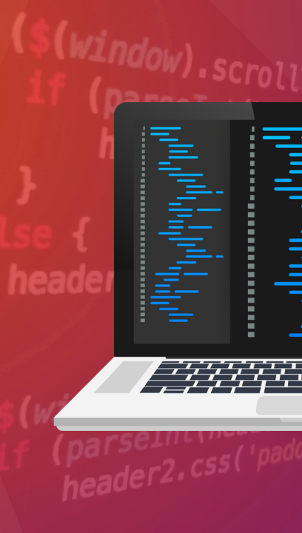
Práctica
5
Práctica
Descarga e instalación de un IDE Java y del JDK (manual de instalación disponible en la plataforma).
Escribir un programa que convierta grados Centígrados en grados Fahrenheit. Fórmula: F = (C * 9/5) + 32
Implementar un programa en Java que permita convertir dólares a soles (tipo de cambio: 3.72)​
Notes:
Ejercicio:
Escriba un programa para averiguar si un número de 4 cifras es o no un número de la suerte. Un número de la suerte es tal cuando la suma de sus dos primeros dígitos es igual a la suma de los dos últimos. Ejemplo: 3719 es un número de la suerte, pues 3+7=1+9.

Slide 36


Tarea grupal
Escribir un programa que calcule el área de una figura geométrica cualquiera.
Escribir un programa que resuelva una formula matemática que utilice al menos 3 variables.
Escribir un programa que, dado un monto total, lo descomponga en monto a pagar e IGV (18%)
Indicaciones
Grupos: 3 integrantes (máximo)
Entregables: a). Video de 3 minutos (máximo) explicando las soluciones propuestas; b). Archivo ZIP conteniendo el Proyecto java con las soluciones.
Cada integrante aparecerá en el video explicando un ejercicio.
Luego de la explicación de cada solución, se deberá introducir un cambio en el código que genere un resultado incorrecto (explicar los resultados).
Recuerda revisar en la plataforma la rúbrica de la tarea grupal.

Slide 37

Resumen de la sesión
¿Qué es una variable?
¿Qué es una constante?
¿En qué se diferencia una variable de una constante?
¿Qué es una palabra reservada?
¿Para qué usamos println()?
¿Para qué usamos la clase Scanner?
Imagen obtenida de:
https://dpemfoco.com.br/wp-content/uploads/2019/08/Departamento-de-Pessoal-em-Foco-Checklist-Check-list-Checklists.png

Slide 38

Bibliografía
Tanenbaum & Van Steen (2008). Algoritmos y Estructuras de Datos - Principios y Paradigmas, 2da Edición. Pearson Education​.
Khalid A. Mughal & Rolf W. Rasmussen (2017). A Programmer’s guide to Java SE 8 Oracle Certified Associate.
Schildt, Herbert (2019). A Java Beginner’s Guide Eighth Edition. Oracle Press.
Schildt, Herbert (2019). Java The Complete Reference Eleventh Edition. Oracle Press.
Imagen obtenida de:
https://pngimg.com/d/book_PNG51088.png

